Slide 1
DEPARTAMENTO DE CIENCIAS ECONÓMICAS, ADMINISTRATIVAS Y DEL COMERCIO
CARRERA DE INGENIERÍA EN ADMINISTRACIÓN TURÍSTICA Y HOTELERA
“ESTUDIO DEL TURISMO DE NATURALEZA PARA DIVERSIFICAR LA OFERTA DE ACTIVIDADES RECREATIVAS EN LA PARROQUIA JUAN MONTALVO, CANTÓN LATACUNGA”
AUTORAS:
LEMA CHANGOLUISA, MORAYMA MARGOTH
SORIA TIBÁN, MAYRA DANIELA
DIRECTORA DE TESIS:
ING. QUIÑÓNEZ BEDÓN, MAYRA FERNANDA

Slide 2
ESTRUCTURA DE LA INVESTIGACIÓN
CAPÍTULO I
GENERALIDADES
CAPÍTULO II
FUNDAMENTACIÓN TEÓRICA
CAPÍTULO III
DIAGNÓSTICO SITUACIONAL
CAPÍTULO IV
MARCO METODOLÓGICO
CAPÍTULO V
RESULTADOS
CONCLUSIONES Y RECOMENDACIONES

Slide 3
CAPÍTULO I
GENERALIDADES

Slide 4
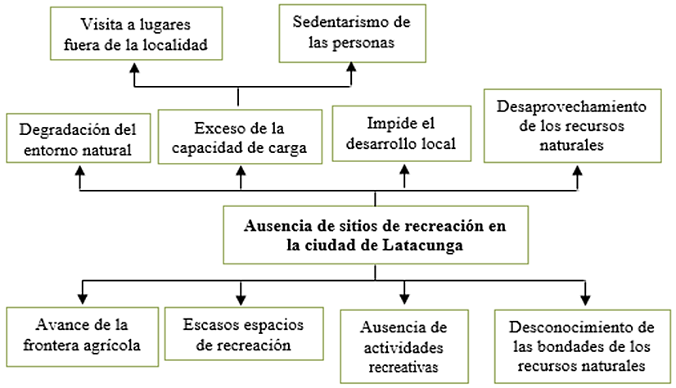
ÁRBOL DE PROBLEMAS
FORMULACIÓN DEL PROBLEMA
¿Cómo incide el estudio del turismo de naturaleza para diversificar la oferta de actividades recreativas en la parroquia Juan Montalvo del cantón Latacunga?

Slide 5
OBJETIVO
OBJETIVOS
GENERAL
ESPECÍFICOS
Definir el fundamento teórico que sustente la investigación para el estudio del turismo de naturaleza y actividades recreativas.
Analizar el turismo de naturaleza para diversificar la oferta de actividades recreativas en la parroquia Juan Montalvo del cantón Latacunga.
Desarrollar el diagnóstico situacional para generar una línea base que permita identificar el estado actual del área de estudio.
Identificar la metodología adecuada que permita la recolección de información con su respectiva tabulación de datos.
Elaborar la propuesta de implementación de actividades recreativas en el río Yanayacu tramo San Martín-La Cocha de la parroquia Juan Montalvo.

Slide 6
CAPÍTULO II
FUNDAMENTACIÓN TEÓRICA

Slide 7
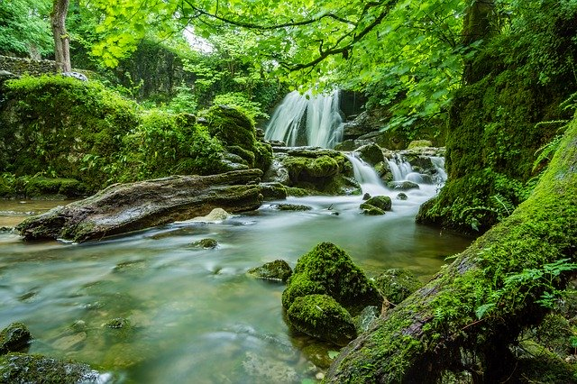
VARIABLE INDEPENDIENTE
Turismo
Turismo alternativo
Turismo de naturaleza
Actividades
Lugares diferentes
Periodo de tiempo
Actividades
Medio ambiente
Expresiones culturales
Contacto con la naturaleza & cultura
Conservación

Slide 8
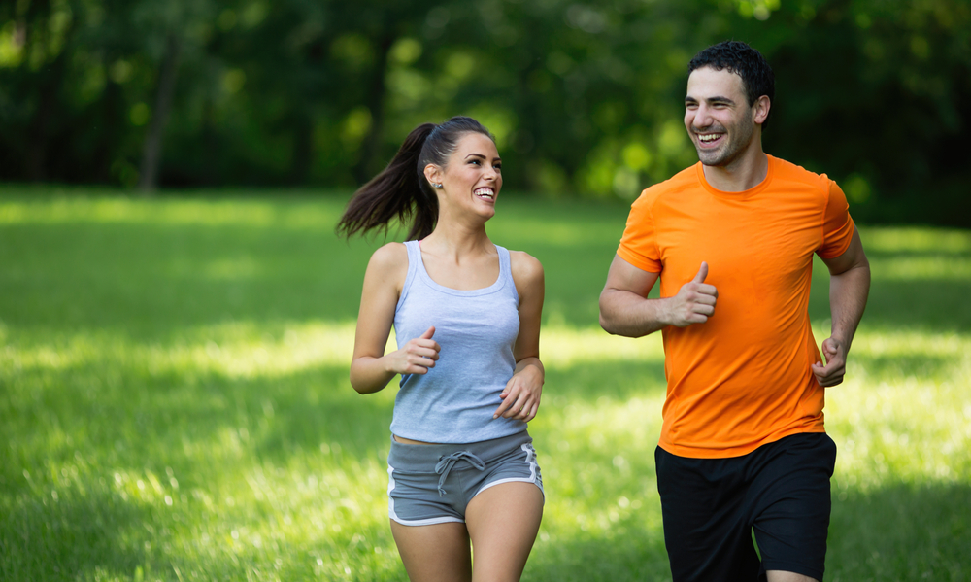
VARIABLE DEPENDIENTE
Actividades recreativas
Actividades turísticas
Tiempo libre
Ocupaciones
Obligaciones y responsabilidades
Ocio
Recreación
Desarrollo
Facilidades Usuarios

Slide 9
CAPÍTULO III
DIAGNÓSTICO SITUACIONAL

Slide 10
MACRO AMBIENTE
Político
Niveles y Unidades Administrativas
Económico
Actividad comercial
Ambiental
Tendencia ambiental
Social
Servicios y programas
Tecnológico
TICS

Slide 11
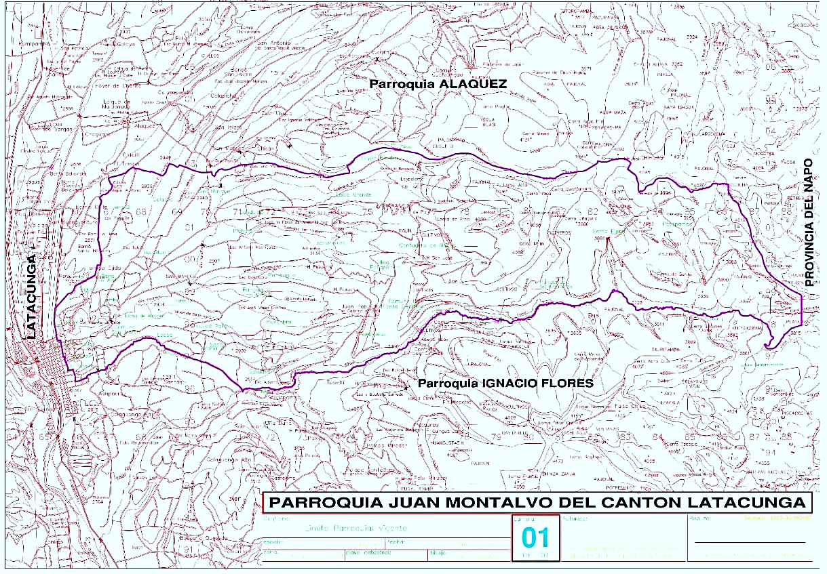
MICRO AMBIENTE
Delimitación geográfica
Actividades económicas
Principales atracciones
División política
Características geográficas
Demografía
Enfoque de planificación
PARROQUIA JUAN MONTALVO

Slide 12
ANÁLISIS FODA
FORTALEZAS | DEBILIDADES
La parroquia Juan Montalvo cuenta con recursos naturales Espacios públicos aptos para posibles actividades recreativas Se encuentra dentro de la zona urbana No se encuentra dentro en una zona de riesgo | Ausencia de oferta de actividades recreativas Recursos naturales contaminados / deterioro medio ambiental Expansión de la frontera agrícola Deforestación
OPORTUNIDADES | AMENAZAS
El cantón cuenta con atractivos turísticos Biodiversidad ecológica Entidades públicas generan proyectos con fines recreativas Población realiza actividades recreativas Renovación de espacios públicos con apertura a nuevas zonas recreativas | Limitados espacios recreativos Sobrecarga de personas en los parques recreativos Flujo de visitantes migran a lugares fuera de la localidad Cambio climático

Slide 13
CAPÍTULO IV
METODOLOGÍA DE LA INVESTIGACIÓN

Slide 14
PROCESO METODOLÓGICO
Cualitativo
Enfoque de la investigación
Cuantitativo
Modalidades de la investigación
De campo
Bibliográfica
Tipos de la investigación
Descriptiva
Población y muestra
Población
Muestra
Fuentes y técnicas de recopilación de información y análisis de datos
Encuesta
SPSS

Slide 15
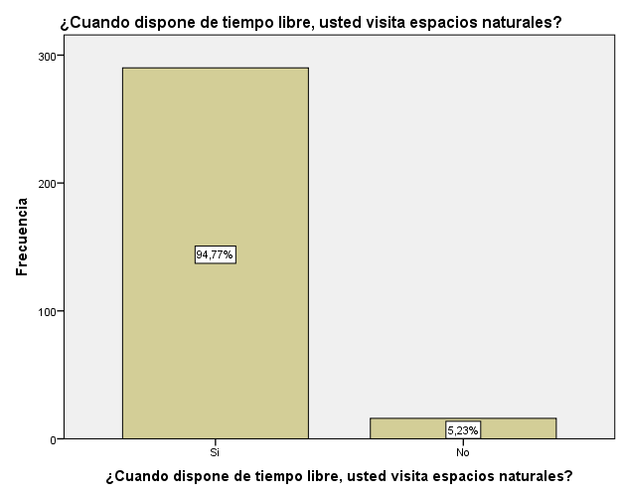
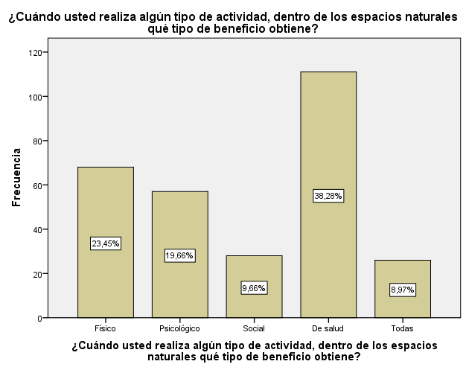
TABULACIÓN Y ANÁLISIS DE DATOS

Slide 16
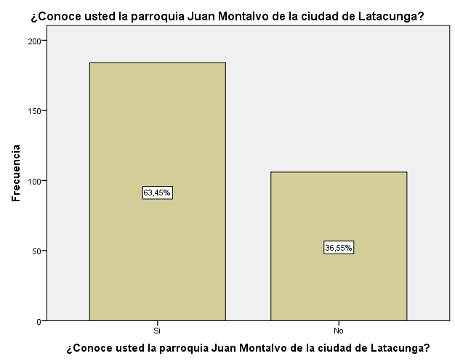
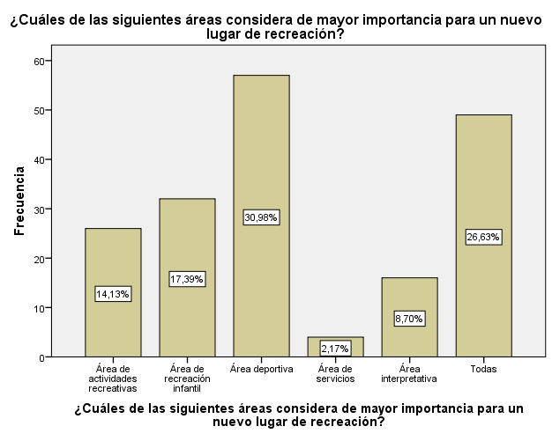

Slide 17
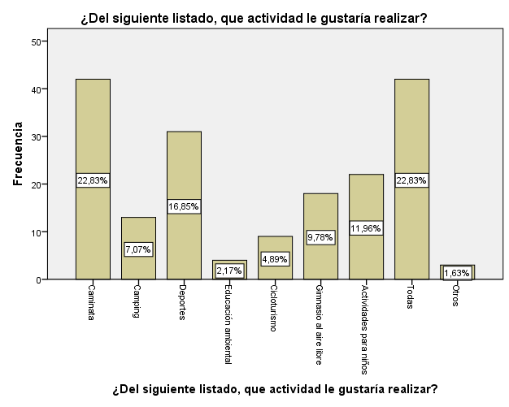

Slide 18
Pruebas de chi-cuadrado
 | Valor | Gl. | Sig. asintótica (2 caras)
Chi-cuadrado de Pearson | 52,002a | 32 | ,014
Razón de verosimilitud | 55,915 | 32 | ,006
Asociación lineal por lineal | 1,740 | 1 | ,187
N de casos válidos | 184
a. 32 casillas (71,1%) han esperado un recuento menor que 5. El recuento mínimo esperado es ,23.

Slide 19
CAPÍTULO V
PROPUESTA

Slide 20
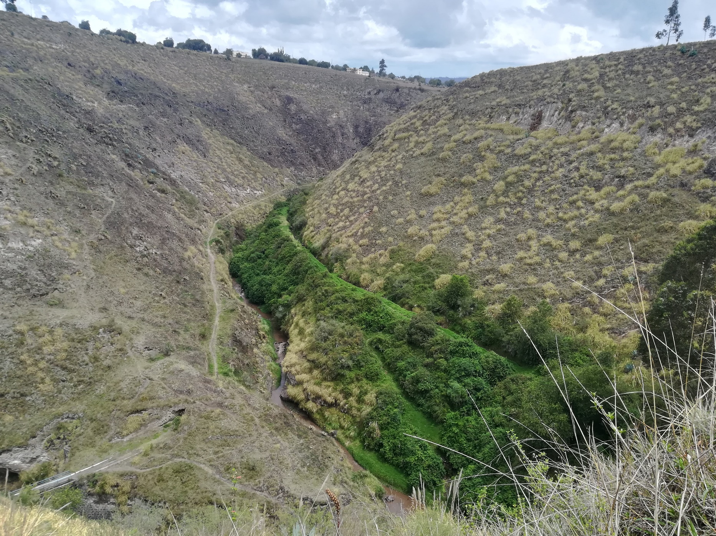
OBJETIVO
Elaborar una propuesta de implementación de actividades recreativas en el río Yanayacu, tramo San Martín-La Cocha de la parroquia Juan Montalvo.

Slide 21
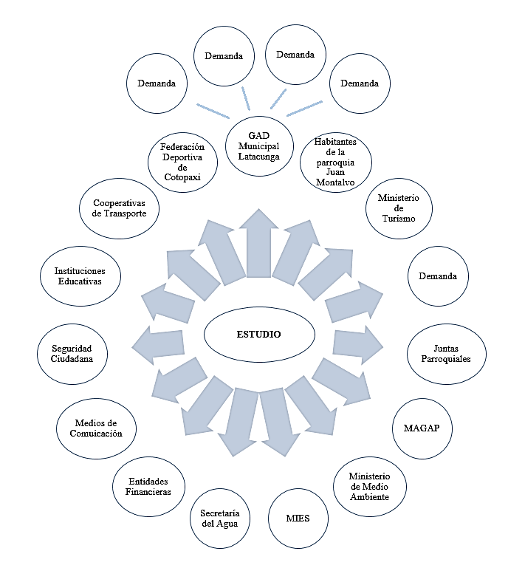
METODOLOGÍA
Marco Lógico de Ortegón E., Pacheco J. y Prieto A. (2005)
ANÁLISIS DE INVOLUCRADOS

Slide 22
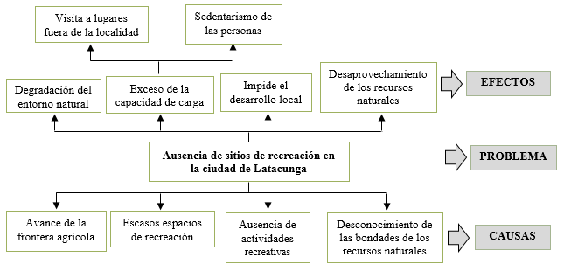
ANÁLISIS DEL PROBLEMA

Slide 23
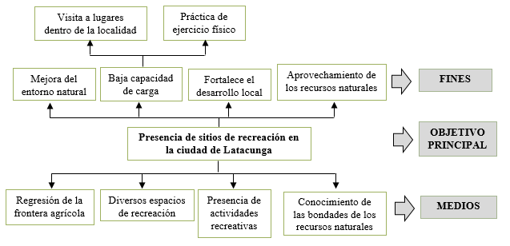
ANÁLISIS DE OBJETIVOS

Slide 24
ALTERNATIVA
Alternativa 5. - Evidenciar espacios públicos para las actividades recreativos, forjar actividades físico – recreativas, concientizar el uso de los recursos naturales.

Slide 25
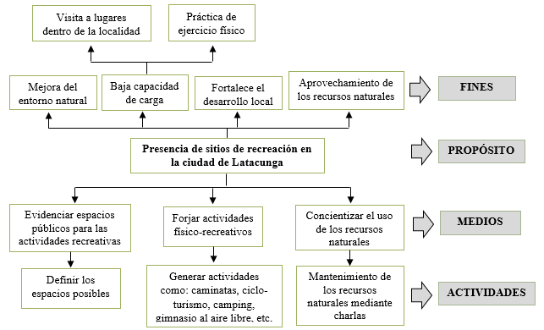
ESTRUCTURA ANALÍTICA

Slide 26
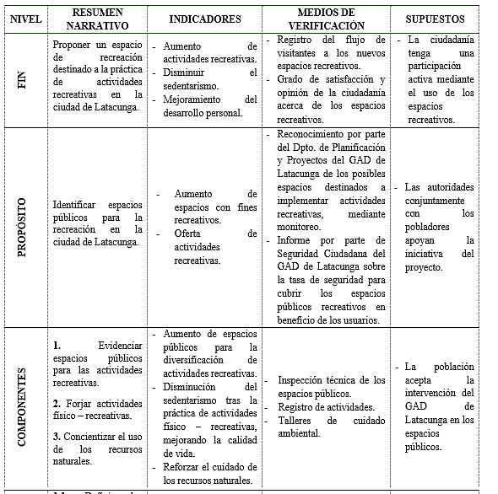
MATRIZ DE MARCO LÓGICO

Slide 27
DISEÑO DE LA PROPUESTA
Área de estudio
Delimitación del área de estudio
Análisis de actividades
Delimitación por áreas
Fichas de actividades recreativas

Slide 28
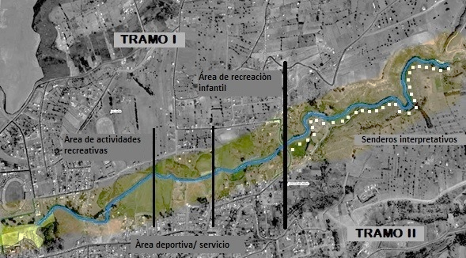
DELIMITACIÓN DEL PROYECTO

Slide 29
TRAMOS
Tramo I: Áreas recreativas
Tramo II: Áreas interpretativas
Área de actividades recreativas
Senderos interpretativos
Área de recreaciòn infantil
Área deportiva
Área de servicios

Slide 30
ANÁLISIS DE ACTIVIDADES

Slide 31
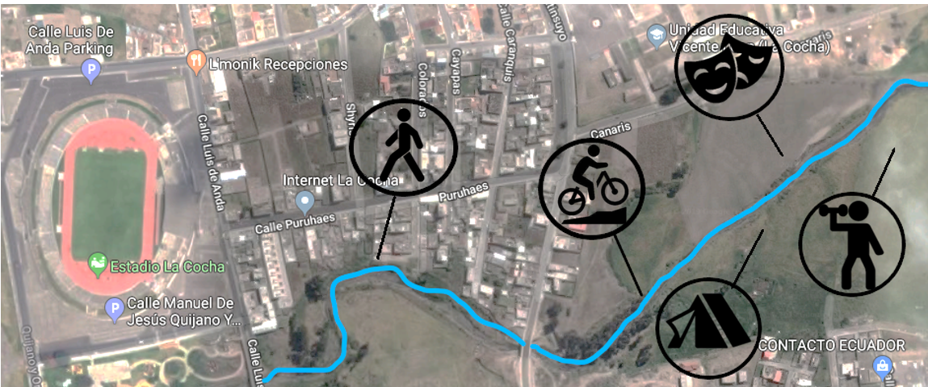
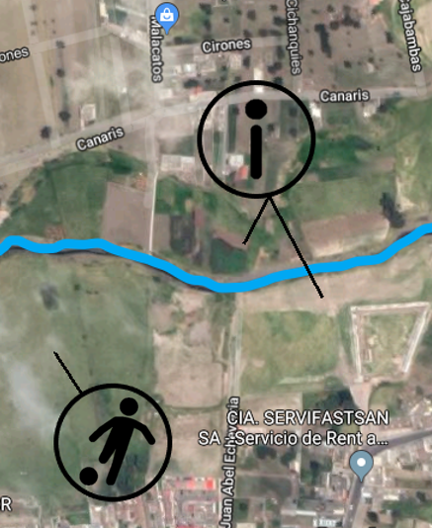
DELIMITACIÓN POR ÁREAS
ÁREA DE ACTIVIDADES RECREATIVAS
ÁREA DEPORTIVA Y DE SERVICIOS

Slide 32
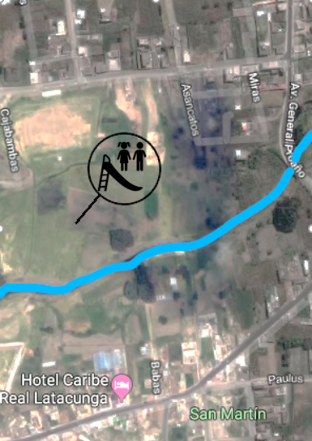
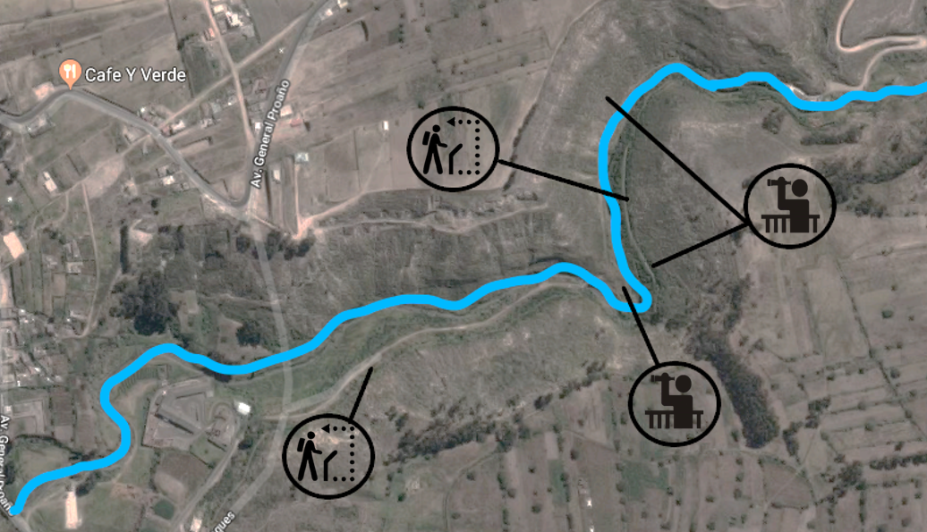
ÁREA DE RECREACIÓN INFANTIL
ÁREA INTERPRETATIVA

Slide 33
FICHAS DE ACTIVIDADES

Slide 34
CONCLUSIONES
La revisión literaria ayudó a determinar las conceptualizaciones necesarias vinculadas a las variables turismo de naturaleza y actividades recreativas para sustentar el estudio desde la perspectiva teórica y legal, por ende, dichos aportes permitieron fundamentar la investigación a través de recopilación de información de fuentes primarias y secundarias.
El diagnóstico situacional de la parroquia Juan Montalvo permitió obtener un análisis general desde un entorno macro y micro ambiente, para comprender el estado actual del entorno el mismo que se encuentra sustentado mediante la investigación de campo, dicha información generó un análisis FODA, donde se reflejan las fortalezas, oportunidades, debilidades y amenazas del área de estudio.
La metodología se trabajó a partir del enfoque cualitativas y cuantitativas, métodos, técnicas e instrumento de investigación, respaldando al estudio a través de la recolección de información y tabulación de datos mediante programas de análisis, la misma que generó resultados positivos entre ellos la aceptación de la ciudadanía para diversificar la oferta de actividades recreativas en la parroquia Juan Montalvo.
Para diversificar la oferta de actividades recreativas en la parroquia Juan Montalvo dentro del contexto del turismo de naturaleza, se trabajó con la metodología de marco lógico, el mismo que permitió generar la matriz analítica que engloba actividades que contribuyan a la mejora del entorno, dado como resultado el lugar idóneo de intervención el río Yanayacu en el tramo San Martín-La Cocha, para la implementación de actividades recreativas, fortaleciendo las relaciones entre los habitantes de los distintos sectores de la ciudad.
El estudio realizado bajo la tipología de turismo de naturaleza permitió determinar la necesidad de la población de contar con un espacio nuevo para la práctica de actividades recreativas en la parroquia Juan Montalvo, debido a múltiples factores identificados por la indagación y visitas de campo entre ellos el crecimiento poblacional de la zona urbano-rural, por ende se ha generado posibles alternativas para satisfacer las necesidades socio-cultural, económicas, ambientales y turísticas por medio de la propuesta de aprovechamiento del recurso natural río Yanayacu de la parroquia, con la intervención de áreas recreativas e informativas permitiendo así la diversificación de actividades, siendo una oportunidad que impulsa el buen vivir de los habitantes por ende, el análisis ayudó a determinar la aceptación de la ciudadanía de un supuesto nuevo lugar para la interacción social.

Slide 35
RECOMENDACIONES
Para la implementación de equipamiento de cada una de las actividades recreativas es necesario someter a un análisis bajo los lineamientos de normativa técnicas sobre el diseño con bajo impacto ambiental, donde la alternativa de construcción sea con los elementos propios del entorno, para lograr una conciencia ambiental hacia los usuarios.
Promover la integración de la ciudadanía por medio de eventos culturales que ayuden a fomentar la identidad de la población a través de programas y ferias donde participe la población local.
Generar un plan de desarrollo local en el cual se logre tratar el tema del turismo partiendo de la situación real del recurso natural rio Yanayacu, por lo que se recomienda analizar la temática de conservación y recuperación de los recursos hídricos, consiguiendo franjas de protección que velen por la conservación del recurso.
Tomar como estudio base la propuesta de diversificar la oferta de actividades recreativas en la parroquia Juan Montalvo tramo San Martín-La Cocha para priorizar el desarrollo del turismo de naturaleza, tras el manejo adecuado del recurso natural como es el río Yanayacu, a la vez el estudio servirá como aporte a futuras investigaciones.

